Slide 1
Подолання відсталості країн , що розвиваються

Slide 2
Причинами відсталості цих країн стали :
нерівномірне становище у світовому поділі праці
обтяжливість етнічних, релігійних, соціальних конфліктів
невідповідність культурно-історичних характеристик великих масивів населення імперативам модернізації і повноцінної участі в глобальних процесах сучасності.

Slide 3
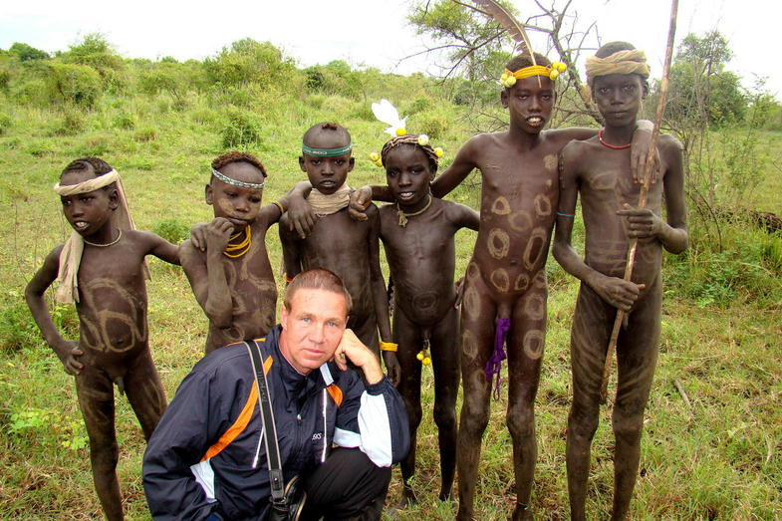
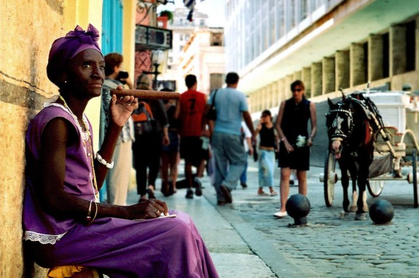
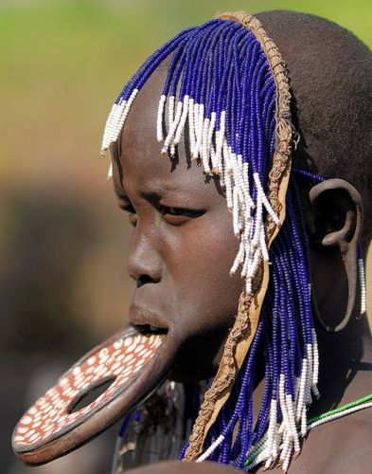
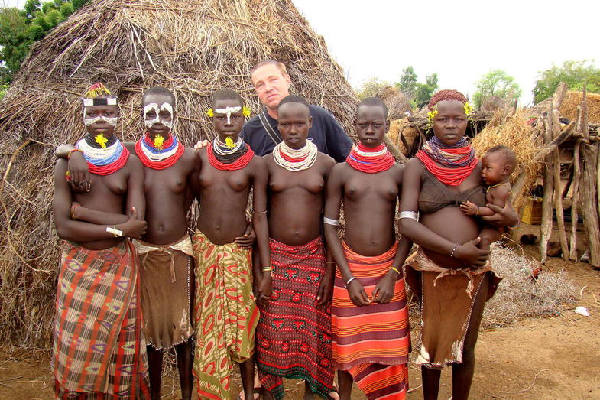

Slide 4
Маючи втричі більшу кількість населення , ці держави виробляють у 6 разів менше промислової продукції , ніж високорозвинені країни , а в перерахунку на душу населення у 15 – 16 разів менше. В країнах , що розвиваються , через хвороби , голодування та недоїдання , нестачу якісної питної води щорічно помирає 30 – 40 млн чоловік.

Slide 5
До соціальних проблем , які посилюються великим природним приростом , належать голодування , неписемнність ,безробіття.

Slide 7
Отже , в таких країнах віддзеркалюються всі глобальні проблеми , які можна розвязати лише шляхом здійснення реформ у їх соціально-економічній сфері : проведення демографічної політики , створення власної обробної промисловості , ліквідація монокультури , залагоджування міжетнічних конфліктів та зменшення військових витрат.

Slide 8
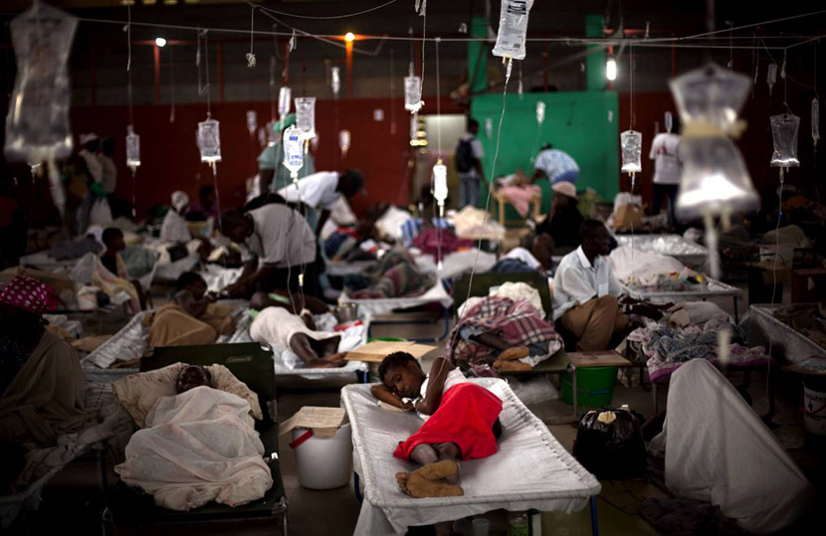

Slide 9
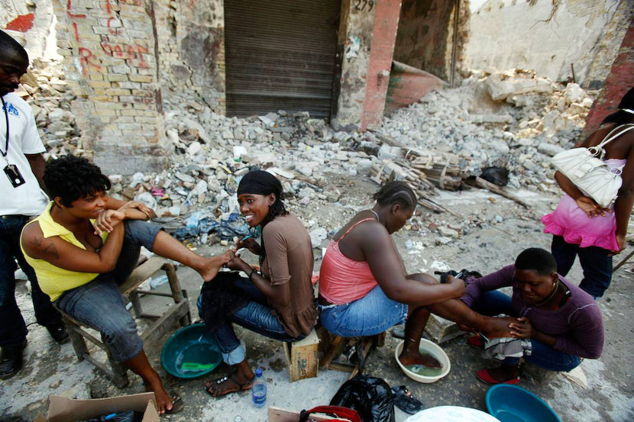

Slide 10
ДЯКУЮ ЗА УВАГУ!

